Slide 1
Logos Seyahat Prosedürü Sunumu
Notes:
This presentation was automatically generated by PowerPoint Copilot based on content found in this document: https://uniteks-my.sharepoint.com/personal/emre_uniteks_com_tr/_layouts/15/Doc.aspx?sourcedoc=%7BBE653387-6A4A-4CC0-A99E-90645D1E3FA4%7D&file=Kuika_Seyahat%20Prosed%C3%BCr%C3%BC_Rev.08.docx&action=default&mobileredirect=true&DefaultItemOpen=1 AI-generated content may be incorrect.

Slide 2
Agenda
Giriş
Kapsam ve Sorumlular
Tanımlar
Seyahat Onay Süreci
Seyahat Sebepleri
Sınıflandırma ve Limitler
Ulaşım
Konaklama ve Yemek
Şirket Tarafından Karşılanan Masraflar
Şirket Kredi Kartları
Seyahat Formu ve Seyahat Avansı
Seyahat Masraflarının Kapatılması
Notes:
Agenda * Giriş * Kapsam ve Sorumlular * Kapsam * Bölüm Müdürleri * Mali İşler Bölümü * İnsan Kaynakları Bölümü * Ar-Ge Merkezi Bölümü * Tanımlar * Seyahat Onay Süreci * Seyahat Sebepleri * Sınıflandırma ve Limitler * Ulaşım * Uçak ile Seyahat * Havaalanı veya Otogarlara Ulaşım * Araç Kiralama * Şirket Aracı Kullanımı * Konaklama ve Yemek * Şirket Tarafından Karşılanan Masraflar * Şirket Kredi Kartları * Seyahat Formu ve Seyahat Avansı * Seyahat Masraflarının Kapatılması * Gerçek Dışı Beyan ve Seyahatin İptali * Yurtdışı Pazar Araştırma Desteği Kapsamındaki Seyahatler * Kayıtlar ve Kişisel Verilerin Korunması * Kayıtlar * Kişisel Verilerin Korunması * İlgili Dokümanlar * Sonuç

Slide 3
Giriş
Yurtiçi/Yurtdışı Seyahatlerin Tanımı
Seyahatler ve avanslarla ilgili açıklamalar
Kurallar ve Yükümlülükler
Yetki ve sorumlulukların belirlenmesi
Notes:
Bu slayt, yurtiçi ve yurtdışı seyahatler ile ilgili prosedürlerin amacını, tanımlarını ve kurallarını özetlemektedir. Original Content: 1. AMAÇ Seyahat Prosedürü’nün amacı yurtiçi/yurtdışı seyahatler ve seyahat avansları ile ilgili tanımları açıklamak, kuralları, yetki ve yükümlülükleri belirlemektir.

Slide 4

Kapsam ve Sorumlular: Kapsam
Prosedür Kapsamı
Logos çalışanları için geçerlidir
Üst yönetim hariç, görev gereği seyahat edenler içerir
Notes:
Bu sunum, Logos çalışanlarının seyahat prosedürlerini ve üst yönetimin bu prosedürün dışında tutulduğunu ele almaktadır. Original Content: 2. KAPSAM Bu Prosedür; Logos’de görevi gereği seyahat edecek üst yönetim hariç tüm çalışanları kapsamaktadır.

Slide 5
Kapsam ve Sorumlular: Bölüm Müdürleri
Seyahat Prosedürleri
Bölüm Müdürleri, seyahat işlemlerinin uygunluğundan sorumludur.
Prosedürlere uygun hareket etmek zorunluluğu vardır.
Notes:
Bu slaytta, bölüm müdürlerinin seyahat prosedürlerine uygun hareket etme sorumlulukları ele alınmaktadır. Original Content: 3. SORUMLULAR Bölüm Müdürleri: Seyahat işlemlerinin bu prosedüre uygun olmasını sağlamaktan sorumludur.

Slide 6

Kapsam ve Sorumlular: Mali İşler Bölümü
Seyahat Avansları
Ödemelerin yapılması
Masraf Bildirim Formları
İnceleme ve onay süreçleri
Masrafların Uygunluğu
Seyahat prosedürlerine göre onay
Mahsuplaştırma İşlemleri
Gerçekleştirilmesi ve takibi
Notes:
Bu slaytta, Mali İşler Bölümü'nün seyahat avanslarının ödenmesi, masraf bildirimlerinin incelenmesi, masrafların prosedürlere uygunluğunun denetlenmesi ve mahsuplaştırma işlemlerinin yürütülmesi gibi temel sorumluluklarını ele alıyoruz. Original Content: Mali İşler Bölümü: Seyahat avanslarının ödenmesinden, masraf bildirim formlarının incelenmesinden, masrafların seyahat prosedürüne uygunluğunun onaylanmasından ve mahsuplaştırma işlemlerinin gerçekleştirilmesinden sorumludur.

Slide 7

Kapsam ve Sorumlular: İnsan Kaynakları Bölümü
Prosedür Güncellemesi
Prosedürlerin güncellenmesinden sorumludur
Prosedür Yayınlama
Yayınlanan prosedürlerin takibini yapar
Seyahat Süreci Denetimi
Seyahat sürecinin prosedürlere uygun yürütülmesini sağlar
Notes:
İnsan Kaynakları Bölümümüz, prosedürlerin güncellenmesi, yayınlanması ve seyahat süreçlerinin uygun şekilde yürütülmesini sağlama konusunda önemli görevler üstlenmektedir. Original Content: İnsan Kaynakları Bölümü: Prosedürün güncellenmesinden, yayınlanmasından, seyahat sürecinin prosedüre uygun olarak yürütüldüğünün takibinden sorumludur.

Slide 8
Kapsam ve Sorumlular: Ar-Ge Merkezi Bölümü
Ar-Ge Merkezi Bölümü'nün Görevleri
Ekonomi Bakanlığı Yurtdışı Pazar Araştırma Desteği için rapor hazırlama
Seyahat eden çalışanlarla iş birliği içinde raporların oluşturulması
Yurtdışı seyahat raporlarına dayalı başvuruların yapılması
Notes:
Ar-Ge Merkezi Bölümümüz, Ekonomi Bakanlığı'nın Yurtdışı Pazar Araştırma Desteği programı için gerekli seyahat raporlarını, seyahate çıkan çalışanlarımızla birlikte titizlikle hazırlayıp başvuruları yürütmektedir. Original Content: Ar-Ge Merkezi Bölümü : Ekonomi Bakanlığı Yurtdışı Pazar Araştırma Desteği’ne başvuru için yurt dışı seyahatlere ait raporların seyahat eden çalışanlarla birlikte hazırlanmasından ve başvuruların gerçekleştirilmesinden sorumludur.

Slide 9
Tanımlar
Seyahat Türlerine Göre Tanımlar
Seyahat Türü | Tanım
Yurtiçi Seyahat | Çalışanın çalıştığı işyerinin bulunduğu il dışına veya görevli olduğu bölge dışına yapılan seyahat.
Yurtdışı Seyahat | İkamet edilen ülke sınırları dışına yapılan seyahat.
Notes:
Bu slayt, yurtiçi ve yurtdışı seyahatlerin tanımlarını içermektedir. Yurtiçi seyahat, çalışanın işyerinin bulunduğu ilden veya görevli olduğu bölgeden dışarı yapılan seyahat olarak tanımlanır. Yurtdışı seyahat ise, ikamet edilen ülkenin sınırları dışına yapılan seyahat olarak belirtilmiştir. Original Content: 4. TANIMLAR Yurtiçi Seyahat: Çalışanın çalıştığı işyerinin bulunduğu il dışına veya görevli olduğu bölge dışına yapılan seyahattir. Yurtdışı Seyahat: İkamet edilen ülke sınırları dışına yapılan seyahattir.

Slide 10
Seyahat Onay Süreci
Yurtiçi Seyahat Onayı
Önce Bölüm Müdürü onayı gereklidir
Ardından bir üst yönetici onayı alınır
Yurtdışı Seyahat Onayı
Önce Bölüm Müdürü onayı gereklidir
Sonra bir üst yönetici onayı alınır
En son Genel Müdür onayı ile tamamlanır
Onay Süreci
FR.UNI-012 - Seyahat Formu kullanılır
Bordro Bildirimi
Seyahat tarihleri Bordro bölümüne mail ile bildirilmelidir
Notes:
Bu slayt, şirket içi yurtiçi ve yurtdışı seyahatlerin onay sürecini açıklamaktadır. İlgili adımlar ve gereklilikler, seyahat formunun kullanımı ve bordro bildirim süreci ile birlikte detaylandırılmıştır. Original Content: 5. UYGULAMA 5.1 Onay Yurtiçi seyahatler önce Bölüm Müdürü, sonrasında bir üst yönetici onayı ile, yurtdışı seyahatler önce Bölüm Müdürü, sonrasında bir üst yönetici, en son Genel Müdür onayı ile gerçekleşir. Onay süreci FR.UNI-012 - Seyahat Formu üzerinden yürütülür. İlgili personelin seyahate çıkacak tarihleri Bordro bölümüne mail yolu ile bildirmesi gerekmektedir.

Slide 11
Seyahat Sebepleri
İş Geliştirme ve Araştırma
Fuar, sergi ve teknik araştırmalar için seyahatler.
Eğitim ve Seminerler
Eğitim ve bilgi edinme amaçlı seyahatler.
Pazarlama
Pazar araştırması ve strateji geliştirme amaçlı seyahatler.
Satın Alma
Ürün ve hizmet satın alımı için yapılan seyahatler.
Denetim
Temsil
Tedarikçi Ziyaretleri
Diğer İş Ortakları ve Şirketler
Notes:
Bu sunumda, iş geliştirmeden eğitime, pazarlamadan denetime kadar çeşitli seyahat sebeplerini ve bu seyahatlerin amaçlarını ele alacağız. Original Content: 1.2 Seyahatin Sebepleri Başlıca seyahat sebepleri, bunlarla sınırlı olmamak kaydıyla şu şekilde sıralanabilir: İş geliştirme ve araştırma (fuar, sergi, teknik vb.) amacıyla, Eğitim ve seminer amacıyla, Pazarlama amacıyla, Satın alma amacıyla, Denetim amacıyla, Temsil amacıyla, Çalışılan tedarikçi firmaları ziyaret etmek amacıyla, Diğer iş ortaklarının ya da şirketlerin daveti üzerine yapılır.

Slide 12
Sınıflandırma ve Limitler
Seyahat Giderleri Sınıflandırması ve Limitleri
Öğe | Para Birimi | Limit
Standart Seyahat | €/$ | Belirtilen Limitler
Üst Yönetimle Seyahat | €/$ | Limit Yok
Günlük Limit (Otel Yok) | €/$ | Öğün Sayısına Göre
Para Birimi Kullanımı
€ kullanan ülkelerde ödemeler € cinsinden yapılır
$ kullanan ülkelerde ödemeler $ cinsinden yapılır
Üst Yönetimle Seyahat
Üst yönetimle seyahat eden çalışanlar için limitler uygulanmaz
Günlük Limitler
Otelde kalmayan ve tüm öğünlerini dışarıda yiyen çalışanlar için günlük limitler toplam öğün sayısına göre belirlenir
Notes:
Bu slaytta, farklı para birimi kullanılan bölgelerdeki seyahat giderleri sınıflandırması ve limitleri hakkında bilgi verilmektedir. Üst yönetimle seyahat eden çalışanlar için herhangi bir limit uygulanmazken, otelde kalmayan çalışanlar için günlük limitler öğün sayısına göre belirlenir. Original Content: 1.3 Sınıflandırma ve Limitler * Para birimi € kullanılan ülkelerde €, $ kullanılan ülkelerde $ tutardır. Görev gereği üst yönetimle birlikte seyahat eden çalışana, yukarıdaki limitler uygulanmaz. ** Bir ve üzeri günlük seyahatlerde (otelde kalmadan, üç öğünü de dışarıda yemek durumunda kalan çalışanlar için) günlük limit (toplam öğün sayısı) dikkate alınarak harcama yapılabilir.

Slide 13
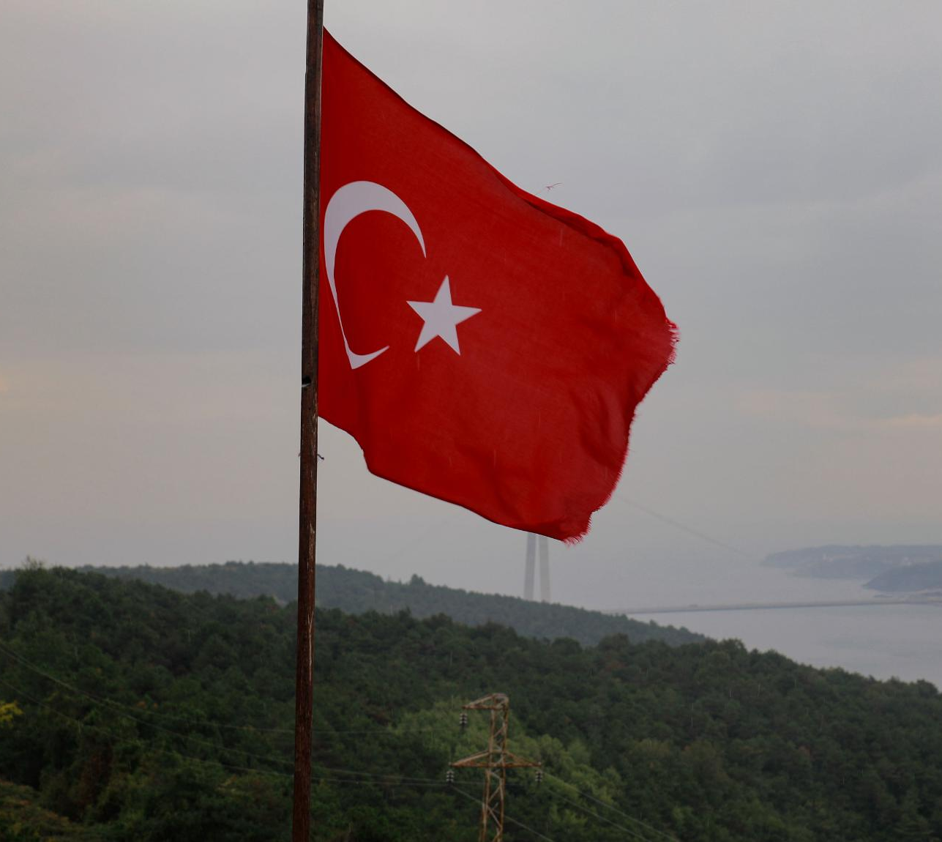
Ulaşım: Uçak ile Seyahat
Uçak Bilet Rezervasyonları
Biletler seyahatten bir hafta önce alınmalı
Yönetici Asistanları en uygun biletleri sağlar
Onay gerekmez
Acil Durum Onayları
Bir haftalık süre sağlanamazsa üst yöneticiden onay alınmalı
Direkt Uçuş Tercihi
Seyahate uygunsa direkt uçuşlar tercih edilmeli
Sınıf ve Havayolu Seçimi
Yurtdışı Seyahat Sigortası
Bilet İptali ve Yeni Alım
Uçağı Kaçırma Durumu
Notes:
Bu sunumda, uçak ile seyahat etmek için kurum içi yönergeleri ele alacağız. Bilet rezervasyonlarından, acil durum onaylarına, direkt uçuş tercihlerinden, sınıf ve havayolu seçimine kadar önemli noktaları özetleyeceğiz. Original Content: 5.4 Ulaşım 5.4.1 Uçak ile seyahat: a) Uçak biletlerinin eğer seyahat programı yapılabiliyorsa bir hafta önceden alınması gerekmektedir. Bilet rezervasyonu ve satın alma işlemleri yalnızca Yönetici Asistanları tarafından gerçekleştirilir. Yönetici Asistanları en uygun maliyette bilet satın alma işlemini gerçekleştirmekten sorumludur. Ayrıca onaya gerek yoktur. b) Bir hafta koşulunun sağlanamadığı durumlarda uçak ile seyahat edebilmek için bir üst yöneticinin onayı e-posta yoluyla alınmalıdır. c) Seyahat edilecek şehre direkt uçuşun olması ve direkt uçuşların gün ve saatinin seyahate uygun olması durumunda, direkt uçuş tercih edilmelidir. d) Ekonomi sınıfı ve en uygun havayolu şirketi ile seyahat edilir. e) Yurtdışı seyahatlere giden çalışanlar için yurtdışı seyahat sigortası Mali İşler bölümü tarafından toplu olarak yaptırılır. f) Seyahatin uzaması sebebiyle biletin iptal olması durumunda yeni bilet alımı için ilgili bölüm müdürünün onayı gerekmektedir. g) Haklı sebep olmadan uçağın kaçırılması durumunda yeni alınan biletin maliyeti ilgili kişinin maaşından mahsup edilir.

Slide 14
Ulaşım: Havaalanı veya Otogarlara Ulaşım
Erken Sabah ve Gece Seyahatleri
08:00'den önce veya 21:00'den sonra seyahatler için destek talebi
İş nedeniyle fazla bagaj durumunda destek talebi
Bilet Alımı ve Bildirim Süreci
Bilet alındıktan sonra bir gün içinde İdari İşler Birimi'ne bildirim yapılmalı
Geç bildirimlerde sorumluluk çalışana ait
Taksi Kullanımı ve Masraf Bildirimi
Şirket aracı olmadığında taksi kullanımı
Taksi fişinin onaylatılması ve masraf bildirim formu ile Mali İşler Bölümü'ne teslimi
Şirket Organizasyonu
Şirketten seyahate çıkışlarda İdari İşler Birimi'nin ulaşım organizasyonu
Notes:
Bu slayt, çalışanların havaalanı veya otogar ulaşımı için İdari İşler Birimi'nden ne zaman ve nasıl destek isteyebileceklerini, bildirim süreçlerini ve masraf raporlamayı açıklamaktadır. Original Content: 5.4.2 Havaalanı ya da otogarlara ulaşım: Metro, otobüs ya da Havaş servisi v.b. araçları kullanılarak gerçekleştirilir. Seyahat eden çalışan; o Uçak ya da otobüs kalkış saatinin sabah 08:00’den önce ya da varış saatinin 21:00’den sonra olması, o İş nedeniyle bagaj sayısının fazla olması durumlarında İdari İşler Birimi’nden ulaşım konusunda destek ister. Böyle durumlarda gerekli hazırlık ve planlamanın yapılması için bilet alımı gerçekleştikten sonraki gün içinde İdari İşler Birimi’ne haber verilmelidir. Geç yapılan bildirimlerde sorumluluk seyahat edecek kişiye aittir. İdari İşler Birimi’nin şirket aracıyla destek olamadığı durumlarda taksi kullanılabilir. Taksi fişi seyahat eden çalışan tarafından İdari İşler Birimi’ne onaylatılır ve masraf bildirim formu ile Mali İşler Bölümü’ne verilerek mahsuplaştırılır. Şirketten seyahate gidilmesi durumunda; metro, otobüs ya da Havaş terminaline ulaşımı İdari İşler Birimi organize eder.

Slide 15
Ulaşım: Araç Kiralama
Yurtiçi ve Yurtdışı Seyahatlerde Araç Kiralama
Araç kiralama, belirli koşullar altında mümkündür.
Yazılı Onay Gerekliliği
Tüm çalışanlar, en az Müdür düzeyindeki yöneticiden yazılı onay almalıdır.
Ekonomi Sınıfı Araç Tercihi
Kiralama için ekonomi sınıfı araçlar öncelikli tercih olmalıdır.
Notes:
Seyahatlerinizde araç kiralarken, yöneticinizden yazılı onay almayı unutmayın ve ekonomi sınıfı araçları tercih edin. Original Content: 5.4.3 Araç kiralama: Yurtiçi ve yurtdışı seyahatlerde araç kiralama söz konusu olabilmektedir. Tüm çalışanlar, en az Müdür olmak üzere, yöneticisinden yazılı (e-posta dahil) onay almak koşulu ile araç kiralayabilirler. Kiralama için ekonomi sınıf araçlar tercih edilmelidir.

Slide 16
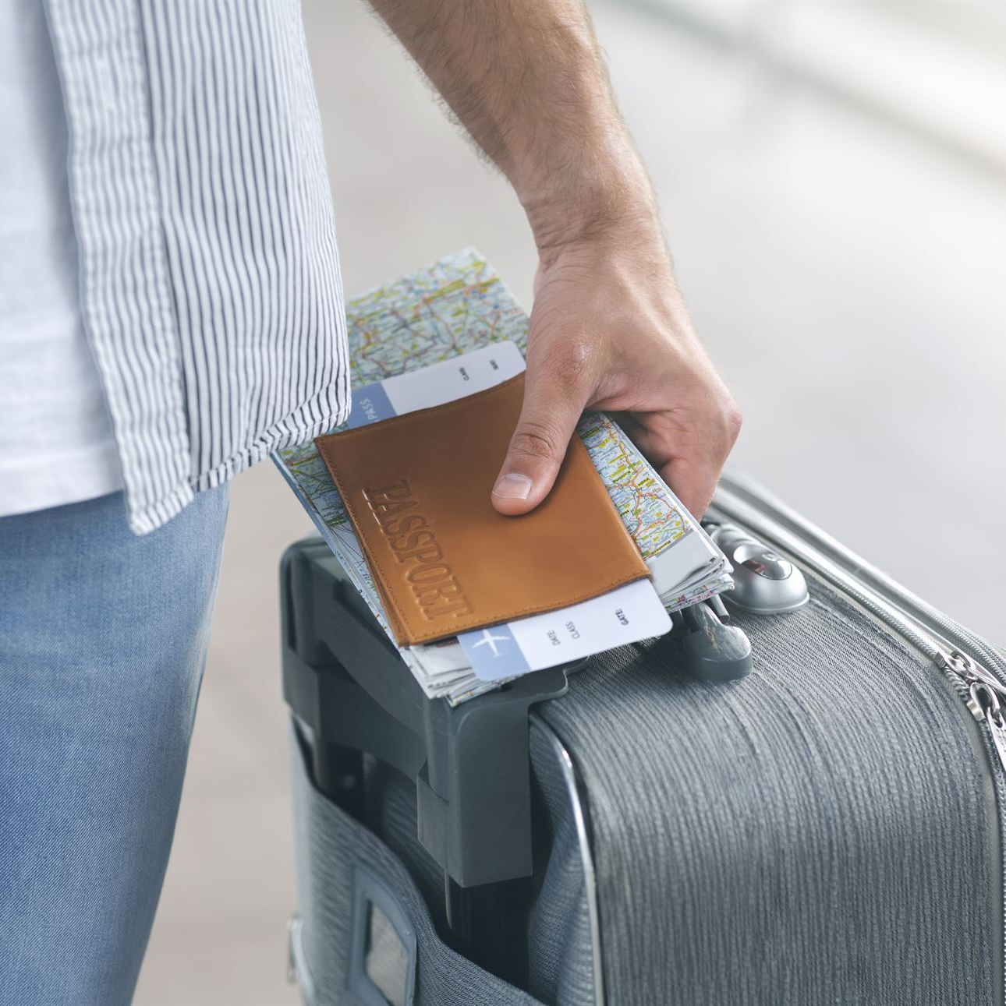
Ulaşım: Şirket Aracı Kullanımı
Şirket Seyahatleri ve Araç Kullanımı
Şirket aracı kullanımı PR.UNI-013 prosedürüne tabidir
İdari İşler Birimi'nden araç talebi yapılmalıdır
Seyahat süresince prosedüre uygun hareket edilmelidir
Notes:
Şirket seyahatlerinde araç kullanımı için, PR.UNI-013 - Araç Tahsis ve Kullanım Prosedürü'ne göre İdari İşler Birimi'nden araç talep edilir ve prosedüre uygun işlem yapılır. Original Content: 5.4.4 Şirket aracı kullanımı: Seyahatlerde şirket aracı kullanılacak ise PR.UNI-013 - Araç Tahsis ve Kullanım Prosedürü kapsamında İdari İşler Birimi’nden araç talep edilir, seyahat süresince araçla ilgili her konuda bu prosedüre göre işlem yapılır.

Slide 17
Konaklama ve Yemek
Konaklama ve Yemek Harcamaları Limitleri
Kategori | Yurtiçi Limitler | Yurtdışı Limitler
Otel Rezervasyonları | Anlaşmalı oteller tercih edilir | Üç alternatif otel fiyatı araştırılır
Faturalar | Detaylı ve şirket adına düzenlenir | Detaylı ve şirket adına düzenlenir
Yemek Harcamaları | Prosedür’ün 5.3 maddesine göre | Prosedür’ün 5.3 maddesine göre
Yurtiçi Otel Rezervasyonları
Çalışanlar tarafından anlaşmalı otellerden yapılmalı
LS.UNI-024 - Anlaşmalı Oteller Listesi'ne bakınız
Standart odalar için rezervasyon yapılır
Faturalar detaylı ve şirket adına düzenlenmelidir
Yurtdışı Otel Rezervasyonları
Çalışan tarafından üç alternatif otel fiyatı araştırılır
Bölüm Müdürü en ekonomik oteli seçer
Vize işlemleri için Yönetici Asistanları bilgilendirilir
Yemek ve Konaklama Harcamaları
Limitler Prosedür’ün 5.3 maddesindeki tabloda belirtilmiştir
Notes:
Bu sunum, çalışanların yurtiçi ve yurtdışı seyahatlerde konaklama ve yemek harcamaları için izlemesi gereken prosedürleri açıklamaktadır. Anlaşmalı oteller ve harcama limitleri gibi önemli noktaları içermektedir. Original Content: 5.5 Konaklama ve Yemek Yurtiçi seyahatlerde otel rezervasyonları seyahate gidecek çalışan tarafından, anlaşmalı oteller tercih edilerek yapılmalıdır. (Bakınız: LS.UNI-024 - Anlaşmalı Oteller Listesi) Anlaşmalı otellerde uygunluk bulunmaması, ya da farklı bir lokasyonda otel tercih edilmesi gerektiğinde, Prosedür’ün 5.3 maddesinde belirtilen harcama limitleri kullanılacaktır. Otel rezervasyonları standart odalar için yapılır. Otel faturalarında yapılan masraflar detaylı olarak (geceleme, akşam yemeği, minibar vb) görünmelidir. Otel faturaları şirket adına (vergi dairesi, numarası) ve üzerinde ilgili kişilerin ismi olacak şekilde düzenlenmelidir. Yurtdışı seyahatlerde otel rezervasyonları seyahate gidecek çalışan tarafından yapılır. Çalışan, üç alternatif otel fiyatı araştırarak Bölüm Müdürü’ne bildirir, Bölüm Müdürü güvenli, ulaşım ve konaklama maliyeti en ekonomik otel seçimini gerçekleştirir. Yurt dışı seyahatlerde vize işlemleri için Yönetici Asistanları’na önceden bilgi verilir. Konaklama ve yemek harcamaları ile ilgili limitler Prosedür’ün 5.3 maddesinde yer alan tabloda gösterilmektedir.

Slide 18
Şirket Tarafından Karşılanan Masraflar
Şirket Tarafından Karşılanan Seyahat Masrafları ve Koşulları
Masraf Türü | Kapsam ve Koşullar
Konaklama Masrafları | Yasal belge ile sınırlı
Yiyecek İçecek Masrafları | Alkol hariç, market gıda harcamaları dâhil
Ulaşım ve Araç Kiralama | Belgelenmiş otopark, otoyol, köprü ücretleri; zorunlu tamir/bakım dâhil (trafik cezaları hariç)
Havaalanı Otoparkı | İdari İşler Yöneticisi onayı ile
Fotokopi, Faks, Kargo | Belgeli masraflar
Diğer Kabul Edilebilir Masraflar | İş gereği belgeli masraflar
Pasaport ve Vize Giderleri | 3 yıla kadar
Fazla Bagaj Giderleri | İşle ilgili belgeli masraflar
Belgelenemeyen Masraflar | Belgesiz masraf formu ile (dolmuş, otobüs v.b.)
Notes:
Bu slaytta, iş seyahatleri sırasında şirketimiz tarafından karşılanan masrafların bir listesini ve bu masrafların hangi koşullar altında karşılandığını görebilirsiniz. Konaklama, yiyecek içecek, ulaşım ve diğer giderler gibi temel masraflar, belirli limitler ve koşullar dahilinde şirketimizce karşılanmaktadır. Original Content: 1..4 Şirket Tarafından Karşılanan Masraflar İş dolayısı ile yapılan seyahatlerde, gerekli yasal belgenin (fatura, makbuz, bilet, fiş v.b.) ibrazı şartı ile aşağıda gösterilen tüm masraflar limitler dâhilinde, şirket tarafından karşılanır: o Konaklama masrafları o Alkol hariç şahsa ait tüm yiyecek içecek masrafları (Marketten yapılan gıda harcamaları da dâhildir), o Ulaşım ve araç kiralama masrafları (belgelenmesi durumunda otopark ücretleri, otoyol geçişleri, köprü ücretleri, zorunlu tamir ve bakım ücretleri dâhil; trafik cezaları v.b. giderler hariçtir. Havaalanı otopark masrafları İdari İşler Yöneticisi’nin onayı ile karşılanır.) o Fotokopi, faks, kargo masrafları, o İşin gerektirdiği belgeli kabul edilebilir diğer masraflar, o 3 yıla kadar pasaport çıkarma ve vize giderleri, o İşle ilgili olan fazla bagaj giderleri, o Belgesiz masraf formu doldurulmak sureti ile belgelenemeyen masraflar (dolmuş, otobüs v.b.) Yukarıda belirtilen kapsam haricinde yapılan herhangi bir farklı harcama olduğunda Genel Müdür onayı olmadan ilgili beyan kabul edilmez.

Slide 19
Şirket Kredi Kartları
Şirket Kredi Kartı Limitleri
Her pozisyon için Mali İşler Bölümü tarafından belirlenir
İnsan Kaynakları Bölümüne bilgi verilir
Kredi Kartı Harcamaları
Yalnızca Şirket masrafları için kullanılmalıdır
Özel harcamalar veya kötü kullanım halinde iptal edilir
Fatura ve Masraf Formu
Fatura/parakende satış fişi gereklidir
Detaylar Masraf Formu'na eklenmeli ve onaylanmalıdır
İşten Ayrılma Durumu
İnsan Kaynakları Bölümü, Mali İşler Bölümü'nü bilgilendirir
Kart, Mali İşler Bölümü tarafından iptal edilir
Notes:
Bu slayt, iş seyahatleri için şirket kredi kartı kullanımı ile ilgili kuralları özetlemektedir. Her pozisyon için kredi kartı limitleri, Mali İşler Bölümü tarafından belirlenir ve İnsan Kaynakları Bölümüne bildirilir. Harcamalar yalnızca şirket masraflarını kapsamalı ve kötü kullanım durumunda kart iptal edilebilir. Fatura ve masraf formu gereklidir ve işten ayrılma durumunda kart iptal edilir. Original Content: 1..5 Şirket Kredi Kartları İş seyahati yoğun olan personel için düzenletilen Şirket kredi kartı kullanımında; o Kredi kartı limiti her pozisyon için Mali İşler Bölümü tarafından tespit edilir, İnsan Kaynakları Bölümüne bilgi verilir. o Kredi kartı ile yapılacak harcamalar Şirket’le ilgili masrafları kapsamalıdır. Özel harcama yapılması veya uygunsuz, kötü kullanım halinde Şirket’e ait kredi kartı Mali İşler Bölümü onayı ile iptal edilir. o Kredi kartı ile yapılan harcamalar için fatura/parakende satış fişi temin edilmeli ve Masraf Formu’nun ilgili hanesine Kart no ve yapılan harcamalar detaylandırıldıktan sonra harcama slipleri ile birlikte onayları tamamlanmalıdır. o İnsan Kaynakları Bölümü Şirket kredi kartı sahibi olan personel işten ayrıldığı takdirde Mali İşler Bölümü’nü bilgilendirir ve kart Mali İşler Bölümü tarafından iptal ettirilir.

Slide 20
Seyahat Formu ve Seyahat Avansı
Seyahat Avansı ve İşlemler Tablosu
Prosedür | İlgili Bölüm | Son Teslim Tarihi
Seyahat Formu Doldurma | İnsan Kaynakları | Ayın 10. günü mesai bitimi
Avans Talebi | Mali İşler | Form üzerinde belirtme
Yurt Dışı Avans Bildirimi | İnsan Kaynakları ve Mali İşler | Bir hafta önceden
FR.UNI-012 - Seyahat Formu Doldurma
Çalışanın seyahat öncesi eksiksiz doldurması ve onaylatması gerekiyor.
Görev izin formu olarak da işlev görüyor.
İnsan Kaynakları Bölümü İşlemleri
Seyahat formu teslim edilmezse, devamsızlık olarak değerlendirilir.
Belgelerin ayın 10. günü mesai bitimine kadar teslimi şart.
Seyahat Avansı Koşulları
Avans talebi, belirlenen limitler dahilinde form üzerinde belirtilir.
Kapanmamış avans varsa, yeni avans verilmez.
Uzayan Seyahatler ve Yurt Dışı Avans Talebi
Uzama durumunda, 3 gün içinde üst yönetici ve İK'ya bilgi verilir.
Yurt dışı avansı için bir hafta önceden bildirim yapılmalı.
Notes:
Çalışanlarımızın seyahat süreçleri ve avans talepleri için belirlenen adımları takip etmeleri gerekmektedir. Bu prosedürler, seyahat formlarının doldurulmasından, avans taleplerinin yönetilmesine kadar çeşitli aşamaları içermektedir. Original Content: 1..6 Seyahat Formu Ve Seyahat Avansı Seyahate çıkacak çalışan öncelikle FR.UNI-012 - Seyahat Formu’nu eksiksiz bir biçimde doldurarak onay işlemlerini tamamlar. Seyahat formu aynı zamanda görev izin formu olarak işlem görmektedir. Seyahat formu İnsan Kaynakları Bölümü’ne iletilmediği takdirde bu süreler iş seyahati kapsamına girmeyip devamsızlık olarak değerlendirilir ve çalışanın ücretinden kesilir. Yapılan seyahate ilişkin belgeler en geç takip eden ayın 10. günü mesai bitimine kadar İnsan Kaynakları Bölümü’ne teslim edildiği takdirde, eksik ödemeler tamamlanacaktır. Bu tarihten sonra gelen hiç bir evrak kabul edilmeyecektir. Seyahat avansı talebi var ise; 5.3 maddede yer alan tablodaki limitler çerçevesinde Seyahat Formu’nun üzerinde ilgili alanda belirtilir. Ayrıca avans formuna gerek yoktur. Onayları tamamlanan form, seyahat öncesinde çalışan tarafından İnsan Kaynakları Bölümü’ne iletilir. Kapanmamış seyahat avansı var ise yeni bir seyahat avansı verilmez. Seyahat avansı çalışanın banka hesabına Mali İşler Bölümü’nün talimatıyla yatırılır. Seyahatlerin uzaması durumunda; Çalışan 3 gün içinde durumu telefon veya e-posta ile bir üst yöneticisine ve İnsan Kaynakları Bölümü’ne iletir. Seyahat dönüşünde bu günlere ait form doldurulmalıdır. Yurt dışı seyahatlerde seyahat avansının döviz olarak talep edilmesi durumunda, talebin bir hafta önceden İnsan Kaynakları ve Mali İşler Bölümü’ne bildirilmesi gerekmektedir. Ödeme Mali İşler Bölümü tarafından yapılır.

Slide 21
Seyahat Masraflarının Kapatılması
Seyahat Masraf Bildirimi
FR.UNI-013 formu seyahat sonrası ilk hafta doldurulur
Haracama belgeleri eklenir ve Mali İşler'e sunulur
Onay Gereklilikleri
Yurtiçi için Bölüm Müdürü onayı
Yurtdışı için ek olarak Direktör/Genel Müdür Yardımcısı/Genel Müdür onayı
Avansların Kapatılması
Şirkete uğrayamayanlar için kargo ile iletim
Süresinde kapatılmayan avanslar ücretten düşülür
İş Sözleşmesi Sonlanan Çalışanlar
Kapatılmamış avanslar son ödemeden düşülür
Notes:
Seyahat masraflarının kapatılması için, çalışanlar FR.UNI-013 formunu doldurmalı, gerekli belgeleri ekleyip onaylattıktan sonra Mali İşler'e sunmalıdır. Yurtiçi ve yurtdışı seyahatler için farklı onaylar gerekmektedir. Avanslar zamanında kapatılmazsa, maaştan kesinti yapılır. Original Content: 1..7 Seyahat Masraflarının Kapatılması Seyahatin bitiminden sonraki ilk bir hafta içinde FR.UNI-013 - Masraf Bildirim Formu seyahat eden çalışan tarafından doldurulur, ilgili harcama belgeleri ekine iliştirilir, onayları tamamlanmış olarak Mali İşler Bölümü’ne verilir. Yurtiçi seyahatlerde Bölüm Müdürü onayı, yurtdışı seyahatlerde Bölüm Müdürü ile beraber bağlı bulunulan Direktör/Genel Müdür Yardımcısı/Genel Müdür onayı gereklidir. Sürekli seyahatte olan ve şirkete uğrayamayan çalışan, harcama bilgilerini ilgili ay içinde şirket ödemeli olarak kargo ile şirkete iletmelidir. Süresinde kapatılmayan avanslar takip eden ilk ücret ödemesinde çalışanın ücretinden mahsup edilir. İş sözleşmesi sona eren çalışanın hesabında kapatılmamış avans bulunuyorsa, bu tutar şirketin çalışana ödeyeceği miktardan düşülür.

Slide 22
Gerçek Dışı Beyan ve Seyahatin İptali
Gerçek Dışı Beyan
Bilerek yapılan yanlış masraf beyanı durumunda disiplin hükümleri uygulanır.
Seyahatin İptal Edilmesi
İptal durumunda, avans ilk iş gününde Mali İşler Bölümü’ne iade edilir.
Uçak biletleri için Yönetici Asistanı bilgilendirilir ve iade işlemleri takip edilir.
İptal masrafları aylık olarak Üst Yönetim’e raporlanır.
Notes:
Bu slayt, iş seyahati masraflarının yanlış beyan edilmesi ve seyahat iptalleri durumunda uygulanacak prosedürleri özetlemektedir. Yanlış beyanlarda disiplin cezaları ve iptallerde avans iadeleri gibi önemli adımlar vurgulanmıştır. Original Content: 1..8 Gerçek Dışı Beyan İş seyahatinden dönen çalışanın hesaplama hataları dışında, bilerek ve isteyerek ödenecek masraf bazını artırıcı gerçek dışı beyanda bulunması veya belgelerde tahrifat yapmasının tesbiti halinde disiplin hükümleri uygulanır. 1..9 Seyahatin İptal Edilmesi İş seyahatinin iptal edilmesi halinde, çalışan almış olduğu avansı Mali İşler Bölümü’ne iptali takip eden ilk iş gününde iade eder ve avans hesabı kapanır. Uçak biletinin iptali için Yönetici Asistanı’na bilgi verilir. Yönetici Asistanı biletin açığa alınması ya da iptal faturasının teminini takip eder ve iade faturasını Mali İşler Bölümü’ne ulaştırır. Ayrıca seyahatin iptali ile oluşan tüm masraflar toplam tutarları belirlenerek İnsan Kaynakları Bölümü tarafından aylık olarak Üst Yönetim’e raporlanır.

Slide 23
Yurtdışı Pazar Araştırma Desteği Kapsamındaki Seyahatler
Ulaşım ve Konaklama İşlemleri
Uçak biletleri Yönetici Asistanı tarafından alınır ve Ar-Ge Merkezi Bölümü’ne teslim edilir.
Check-in havaalanında yapılır, biniş kartı seyahat dönüşünde teslim edilmelidir.
Nakit veya millerle alınan biletler destek kapsamında değildir.
Konaklama Detayları
Otel faturasında çalışanın adı ve oda-kahvaltı tutarı belirtilmelidir.
Ödeme şirket kredi kartı veya Türkiye'den banka yoluyla yapılır.
Nakit veya kişisel kredi kartı ile ödemeler desteklenmez.
Notes:
Bu sunum, Yurt Dışı Pazar Araştırma Desteği programı kapsamında seyahat edecekler için ulaşım ve konaklama prosedürlerini açıklamaktadır. Uçak biletlerinin nasıl alınacağı ve konaklama ödemelerinin nasıl yapılacağı gibi önemli adımları içermektedir. Original Content: 6. Yurtdışı Pazar Araştırma Desteği Kapsamındaki Seyahatler Ekonomi Bakanlığı’nın sağladığı Yurt Dışı Pazar Araştırma Desteği’nden yararlanabilmek için tüm yurt dışı seyahatlerde ulaşım ve konaklama işlemleri aşağıda belirtilen şekilde gerçekleştirilir. Destek başvuru çalışmaları Ar-Ge Merkezi Bölümü tarafından yürütülür. 1..1 Ulaşım Uçak biletleri Yönetici Asistanı tarafından satın alınır. E-bilet ve fatura Ar-Ge Merkezi Bölümü’ne yine Yönetici Asistanı tarafından teslim edilir. Check-in işlemi havaalanında yapılır ve standart biniş kartı alınır. Biniş kartının yolcuda kalan kısmı seyahat dönüşü Ar-Ge Merkezi Bölümü’ne teslim edilir. Biniş kartı, destek başvuru sürecinde resmi evrak olarak işlem görecektir. Nakit, millerle ya da çalışana ait kredi kartı ile alınan biletler destek kapsamında değerlendirilmez. 1..2 Konaklama Oda-kahvaltı tutarı ve konaklamayı yapan çalışanın adı soyadı otel faturasında ayrıntılı bir biçimde belirtilmiş olmalıdır. Ödeme konaklama sırasında şirkete ait kredi kartı ya da öncesinde Türkiye’den banka kanalı ile yapılır. Nakit ya da çalışana ait kredi kartı ile yapılan ödemeler için destek alınamaz.

Slide 24
Kayıtlar ve Kişisel Verilerin Korunması: Kayıtlar
Kayıt Yönetim Prosedürü
PR.UNI-002 - Kayıtların Kontrolü Prosedürü'ne atıfta bulunur
Kayıtların saklama yeri ve süresi belirtilmiştir
Notes:
Bu slayt, kayıtların yönetim prosedürünü özetlemektedir. Saklama yeri ve süresi için PR.UNI-002 prosedürüne bakılmalıdır. Original Content: 7.KAYITLAR Bu prosedürün uygulanması sonucu ortaya çıkan kayıtların nerede ve ne kadar süre ile saklanması gerektiği PR.UNI-002 - Kayıtların Kontrolü Prosedürü’nde belirtilmiştir.

Slide 25
Kayıtlar ve Kişisel Verilerin Korunması: Kişisel Verilerin Korunması
Kişisel Verilerin Korunması
6698 sayılı KVKK uyarınca Logos veri sorumlusudur.
Seyahat Prosedürü kapsamında kişisel veriler toplanır.
Veri İşleme Amaçları
Çalışanların yurtiçi ve yurtdışı seyahatleri için veri işlenir.
Seyahat avansı alımı için kişisel veriler kullanılır.
Çalışan Hakları
Üst yönetim hariç tüm çalışanlar veri işleme süreçleri hakkında bilgi sahibi olabilir.
Web adresimiz üzerinden ayrıntılı bilgiye ulaşılabilir.
Notes:
Logos tarafından KVKK kapsamında kişisel verilerin korunması sağlanmaktadır. Seyahat Prosedürü ile çalışanların kişisel verileri toplanır ve belirli amaçlarla sınırlı olarak işlenir. Çalışanlarımız, üst yönetim dışında, kişisel verilerinin işlenmesi süreçleri hakkında bilgi edinme hakkına sahiptir. Original Content: 8. KİŞİSEL VERİLERİN KORUNMASI 6698 sayılı Kişisel Verilerin Korunması Kanunu (“KVKK”) uyarınca Logos veri sorumlusu sıfatını haizdir. Logos “Seyahat Prosedürü” çerçevesinde, işbu prosedür kapsamında tüm Logos çalışanlarının kişisel verilerini sözlü veya yazılı yollardan toplamaktadır. Çalışanların kişisel verileri; çalışanların görevi gereği yurtiçi ve yurtdışı seyahatlerini gerçekleştirebilmesi ve seyahat avansı alabilmesi amaçlarıyla sınırlı olarak işlenecektir. Çalışanların kişisel verileri yalnızca yukarıda sayılan amaçlarla sınırlı olarak üçüncü kişilere aktarılabilecektir Üst yönetim hariç çalışanlar, kişisel verilerinin işlenmesi ile ilgili tüm süreçler hakkında bilgi edinme ve bu süreçlere müdahale etme hakları kapsamında ayrıntılı bilgi için web adresimizi ziyaret edebilirler.

Slide 26
İlgili Dokümanlar
Prosedürler ve Formlar
PR.UNI-002 Kayıtların Kontrolü Prosedürü
PR.UNI-013 Araç Tahsis ve Kullanım Prosedürü
FR.UNI-012 Seyahat Formu
FR.UNI-013 Masraf Bildirim Formu
Listeler
LS.-UNI-024 Anlaşmalı Oteller listesi
Notes:
Bu slayt, kayıtların kontrolünden araç tahsisine, seyahat ve masraf bildirimlerine kadar çeşitli prosedür ve formları içermektedir. Ayrıca, anlaşmalı oteller listesi de bulunmaktadır. Original Content: 9. İLGİLİ DOKÜMANLAR PR.UNI-002 Kayıtların Kontrolü Prosedürü PR.UNI-013 Araç Tahsis ve Kullanım Prosedürü FR.UNI-012 Seyahat Formu FR.UNI-013 Masraf Bildirim Formu LS.-UNI-024 Anlaşmalı Oteller listesi

Slide 27

Sonuç
Kişisel Verilerin Korunması Kanunu
Logos, veri sorumlusu olarak kişisel verileri toplar
Seyahat Prosedürü Kapsamı
Çalışanların yurtiçi ve yurtdışı seyahatleri için veri işleme
Seyahat avansı alma işlemleri için gerekli
Üçüncü Kişilere Veri Aktarımı
Yalnızca belirli amaçlarla sınırlı
Çalışan Hakları
Bilgi edinme ve süreçlere müdahale etme hakkı
Detaylı bilgi için web adresi ziyareti
Notes:
Bu sunumda, Logos tarafından uygulanan Seyahat Prosedürü ve Kişisel Verilerin Korunması Kanunu kapsamında çalışanların kişisel verilerinin nasıl toplandığı ve işlendiği, ayrıca çalışanların bu süreçler hakkında bilgi edinme hakları ele alınmaktadır. Original Content: 6698 sayılı Kişisel Verilerin Korunması Kanunu (“KVKK”) uyarınca Logos veri sorumlusu sıfatını haizdir. Logos “Seyahat Prosedürü” çerçevesinde, işbu prosedür kapsamında tüm Logos çalışanlarının kişisel verilerini sözlü veya yazılı yollardan toplamaktadır. Çalışanların kişisel verileri; çalışanların görevi gereği yurtiçi ve yurtdışı seyahatlerini gerçekleştirebilmesi ve seyahat avansı alabilmesi amaçlarıyla sınırlı olarak işlenecektir. Çalışanların kişisel verileri yalnızca yukarıda sayılan amaçlarla sınırlı olarak üçüncü kişilere aktarılabilecektir Üst yönetim hariç çalışanlar, kişisel verilerinin işlenmesi ile ilgili tüm süreçler hakkında bilgi edinme ve bu süreçlere müdahale etme hakları kapsamında ayrıntılı bilgi için web adresimizi ziyaret edebilirler.

